Slide 1
Vektor di Ruang Euclidean
(bagian 3)
Seri bahan kuliah Algeo #13 – Update 2023
Bahan kuliah IF2123 Aljabar Linier dan Geometri
Oleh: Rinaldi Munir
Program Studi Teknik Informatika
STEI-ITB

Slide 2
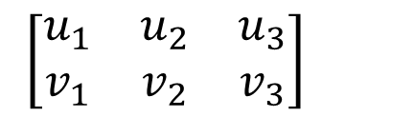
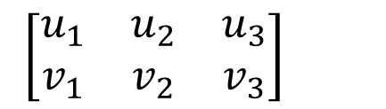
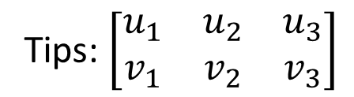
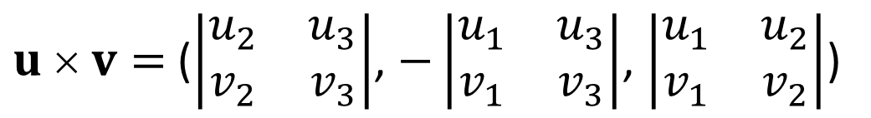
Perkalian Silang (cross product)
Jika u = (u₁, u₂, u₃) dan v = (v₁, v₂, v₃) adalah dua vektor di R³ maka perkalian silang (cross product) antara u dan v adalah
Perkalian silang menghasilkan vektor, perkalian titik menghasilkan skalar
$u  v=$ ($\left|\begin{matrix}u_{2} & u_{3} \\ v_{2} & v_{3}\end{matrix}\right|$, $−\left|\begin{matrix}u_{1} & u_{3} \\ v_{1} & v_{3}\end{matrix}\right|$, $\left|\begin{matrix}u_{1} & u_{2} \\ v_{1} & v_{2}\end{matrix}\right|$)
Tips: $\left[\begin{matrix}u_{1} & u_{2} & u_{3} \\ v_{1} & v_{2} & v_{3}\end{matrix}\right]$
$\left[\begin{matrix}u_{1} & u_{2} & u_{3} \\ v_{1} & v_{2} & v_{3}\end{matrix}\right]$
$\left[\begin{matrix}u_{1} & u_{2} & u_{3} \\ v_{1} & v_{2} & v_{3}\end{matrix}\right]$

Slide 3

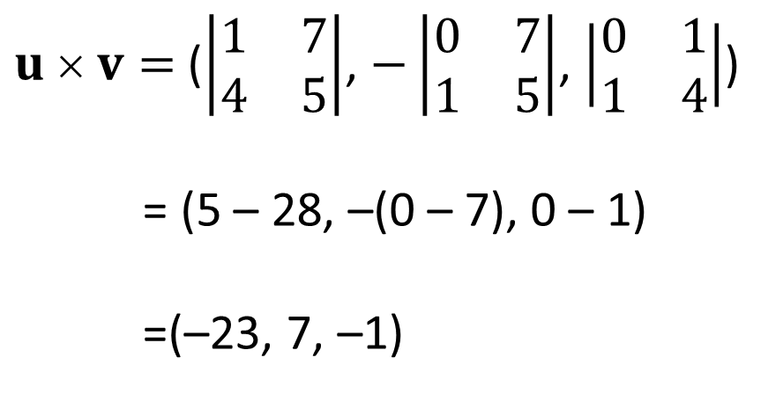
Contoh 1: Misalkan u = (0, 1, 7) dan v = (1, 4, 5), maka
$$\left[\begin{matrix}0 & 1 & 7 \\ 1 & 4 & 5\end{matrix}\right]$$
$u  v=$ ($\left|\begin{matrix}1 & 7 \\ 4 & 5\end{matrix}\right|$, $−\left|\begin{matrix}0 & 7 \\ 1 & 5\end{matrix}\right|$, $\left|\begin{matrix}0 & 1 \\ 1 & 4\end{matrix}\right|$)
= (5 – 28, –(0 – 7), 0 – 1)
=(–23, 7, –1)

Slide 4
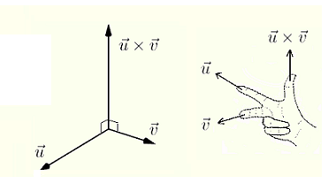
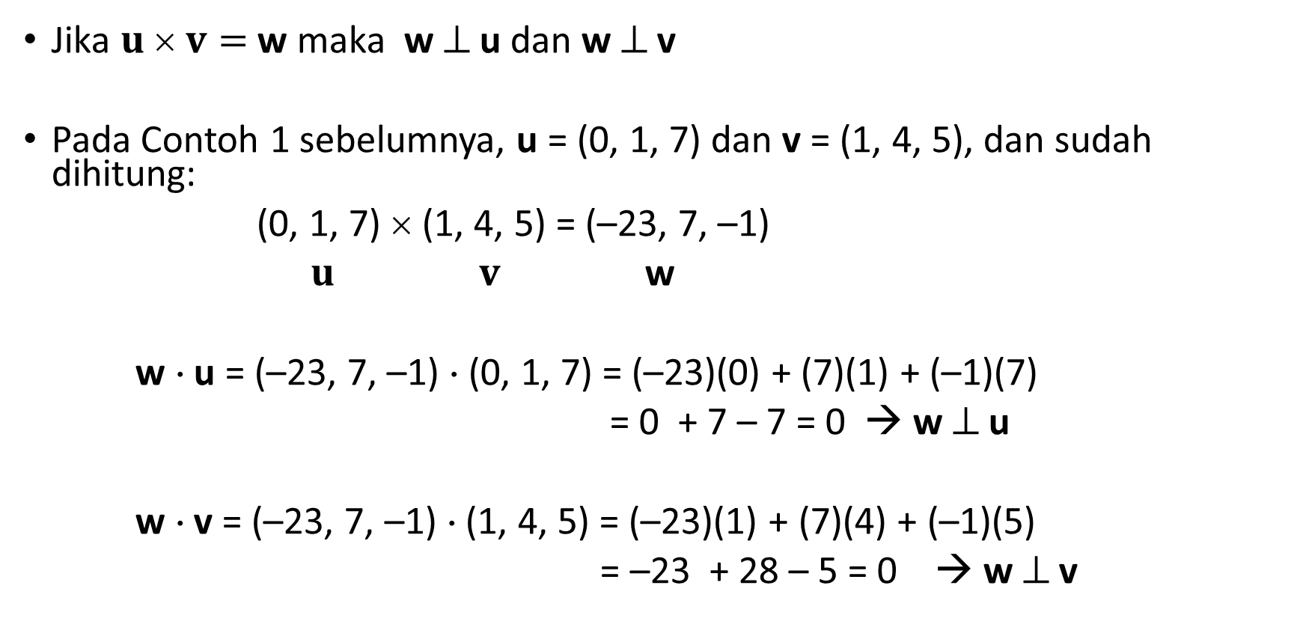
Jika $u  v=$ w maka w ⊥ u dan w ⊥ v
Pada Contoh 1 sebelumnya, u = (0, 1, 7) dan v = (1, 4, 5), dan sudah dihitung:
(0, 1, 7) $$(1, 4, 5) = (–23, 7, –1)
$u v$ w
w ⋅ u = (–23, 7, –1) ⋅ (0, 1, 7) = (–23)(0) + (7)(1) + (–1)(7)
= 0 + 7 – 7 = 0 → w ⊥ u
w ⋅ v = (–23, 7, –1) ⋅ (1, 4, 5) = (–23)(1) + (7)(4) + (–1)(5)
= –23 + 28 – 5 = 0 → w ⊥ v

Slide 5
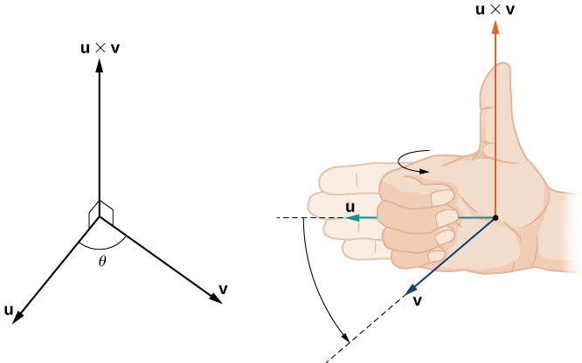

Slide 6
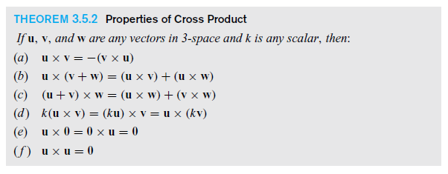
Sifat-sifat Perkalian Silang

Slide 7
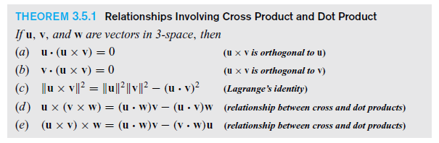
Perkalian Silang dan Perkalian Titik

Slide 8
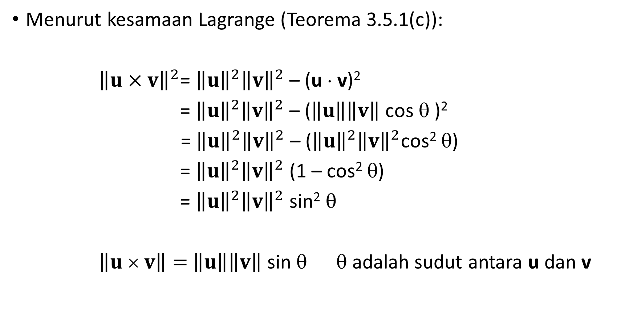
Menurut kesamaan Lagrange (Teorema 3.5.1(c)):
${\left\|u×v\right\|}^{2}$= ${\left\|u\right\|}^{2}{\left\|v\right\|}^{2}$ – (u ⋅ v)²
= ${\left\|u\right\|}^{2}{\left\|v\right\|}^{2}$ – ($\left\|u\right\|\left\|v\right\|$ cos θ )²
= ${\left\|u\right\|}^{2}{\left\|v\right\|}^{2}$ – (${\left\|u\right\|}^{2}{\left\|v\right\|}^{2}$cos² θ)
= ${\left\|u\right\|}^{2}{\left\|v\right\|}^{2}$ (1 – cos² θ)
= ${\left\|u\right\|}^{2}{\left\|v\right\|}^{2}$ sin² θ
$\left\|u × v\right\|=$ $\left\|u\right\|\left\|v\right\|$ sin θ θ adalah sudut antara u dan v

Slide 9
Perkalian Silang Vektor Satuan Standard
Vektor satuan standard di R² adalah i dan j:
i = (1, 0) dan j = (0, 1)
Setiap vektor v = (v₁, v₂) di R² dapat dinyatakan sebagai kombinasi linier
v = v₁i + v₂j
Vektor satuan standard di R³ adalah i, j, dan k:
i = (1, 0, 0), j = (0, 1, 0), dan k = (0, 0, 1),
Setiap vektor v = (v₁, v₂, v₃) di R³ dapat dinyatakan sebagai
kombinasi liner v = v₁i + v₂j + v₃k

Slide 10

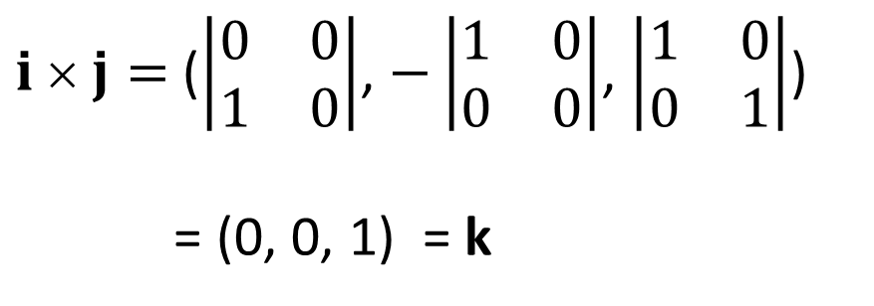

Perkalian silang i dan j: i = (1, 0, 0) dan j = (0, 1, 0), maka
$i  j=$ k $j  k=$ i $k  i=$ j
$j  i=$ $−k$ $k  j=$ $−i$ $i  k=$ $−$j
$$\left[\begin{matrix}1 & 0 & 0 \\ 0 & 1 & 0\end{matrix}\right]$$
$i  j=$ ($\left|\begin{matrix}0 & 0 \\ 1 & 0\end{matrix}\right|$, $−\left|\begin{matrix}1 & 0 \\ 0 & 0\end{matrix}\right|$, $\left|\begin{matrix}1 & 0 \\ 0 & 1\end{matrix}\right|$)
= (0, 0, 1) = k

Slide 11
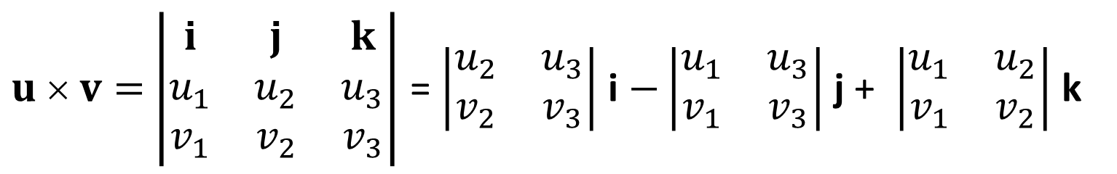
Misalkan u = (u₁, u₂, u₃) = u₁i + u₂j + u₃k
dan v = (v₁, v₂, v₃) = v₁i + v₂j + v₃k
maka, dengan menggunakan ekspansi kofaktor:
$u  v=$ $\left|\begin{matrix}i & j & k \\ u_{1} & u_{2} & u_{3} \\ v_{1} & v_{2} & v_{3}\end{matrix}\right|$ = $\left|\begin{matrix}u_{2} & u_{3} \\ v_{2} & v_{3}\end{matrix}\right|$ i $−\left|\begin{matrix}u_{1} & u_{3} \\ v_{1} & v_{3}\end{matrix}\right|$ j + $\left|\begin{matrix}u_{1} & u_{2} \\ v_{1} & v_{2}\end{matrix}\right|$ k

Slide 12
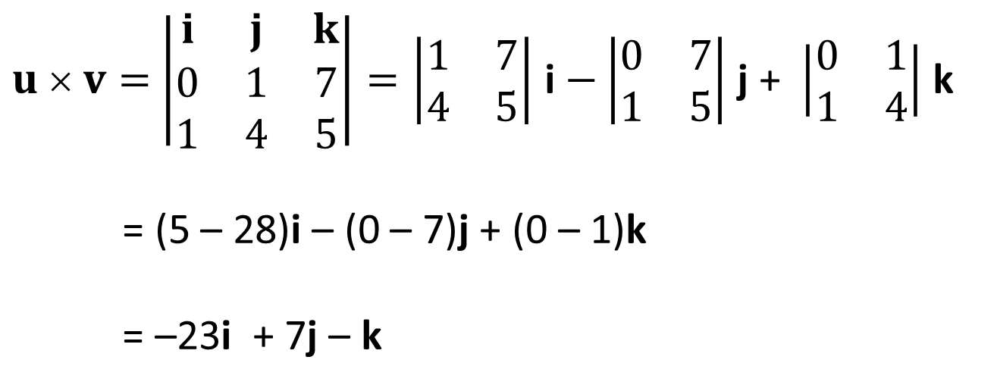
Contoh 2: Lihat kembali Contoh 1,
u = (0, 1, 7) = j + 7k
v = (1, 4, 5) = i + 4j + 5k
maka
$u  v=$ $\left|\begin{matrix}i & j & k \\ 0 & 1 & 7 \\ 1 & 4 & 5\end{matrix}\right|=\left|\begin{matrix}1 & 7 \\ 4 & 5\end{matrix}\right|$ i $−\left|\begin{matrix}0 & 7 \\ 1 & 5\end{matrix}\right|$ j + $\left|\begin{matrix}0 & 1 \\ 1 & 4\end{matrix}\right|$ k
= (5 – 28)i – (0 – 7)j + (0 – 1)k
= –23i + 7j – k

Slide 13

Aplikasi Geometri Perkalian Silang
Menghitung luas area parallelogram
Parallelogram: area paralel yang dibentuk oleh dua buah vektor
Luas parallelogram = A
A = alas x tinggi
= $\left\|u\right\| \left\|v\right\|$ sin θ
= $\left\|u × v\right\|$
dari kesamaan Lagrange
Jadi, $\left\|u × v\right\|$ menyatakan luas area paraleogram yang ditentukan oleh vektor u dan v

Slide 14

Contoh 3: Tentukan luas segitiga yang ditentukan oleh titik P₁(2, 2, 0), P₂(–1, 0, 2), dan P₃(0, 4, 3).
Penyelesaian: luas segitiga = ½ luas parallelogram
u = $\vec{P_{1}P_{2}}$ = $\vec{OP_{2}}$ – $\vec{OP_{1}}$ = (–1, 0, 2) – (2, 2, 0)
= (–3, –2, 2)
v = $\vec{P_{1}P_{3}}$ = $\vec{OP_{3}}$ – $\vec{OP_{1}}$ = (0, 4, 3) – (2, 2, 0)
= (–2, 2, 3)
$u  v=$ ($\left|\begin{matrix}−2 & 2 \\ 2 & 3\end{matrix}\right|$, $−\left|\begin{matrix}−3 & 2 \\ −2 & 3\end{matrix}\right|$, $\left|\begin{matrix}−3 & −2 \\ −2 & 2\end{matrix}\right|$)
= (–10, 5, –10)
$\left\|u × v\right\|=$ $\sqrt{{(−10)}^{2}+{(5)}^{2}+{(−10)}^{2}}$= $\sqrt{225}$ = 15
Luas segitiga P₁P₂P₃ = ½ (15) = 7.5
Luas parallelogram:

Slide 15
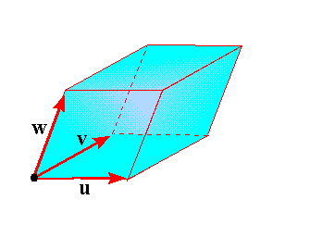
2. Menghitung volume parallelepide
Parallelepide: bangun tiga dimensi yang dibentuk oleh tiga buah vektor di R³.
Parallelepide

Slide 16
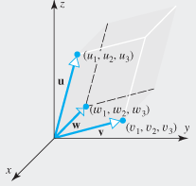
Tinjau tiga vektor:
u = (u₁, u₂, u₃)
v = (v₁, v₂, v₃)
w = (w₁, w₂, w₃)
determinan
Nilai mutlak dari determinan, atau $\left| u ⋅ \left(v × w\right)\right|, menyatakan volume parallelepiped$

Slide 17
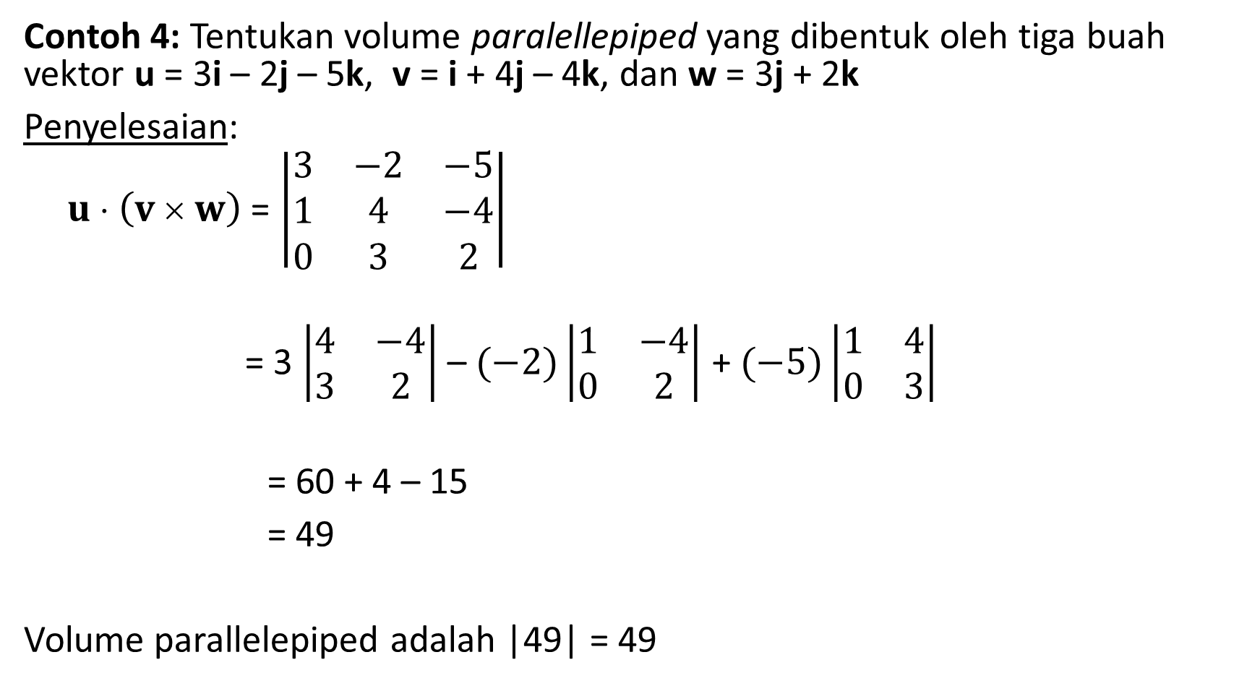
Contoh 4: Tentukan volume paralellepiped yang dibentuk oleh tiga buah vektor u = 3i – 2j – 5k, v = i + 4j – 4k, dan w = 3j + 2k
Penyelesaian:
$u ⋅ \left(v × w\right)$ = $\left|\begin{matrix}3 & −2 & −5 \\ 1 & 4 & −4 \\ 0 & 3 & 2\end{matrix}\right|$
= 3 $\left|\begin{matrix}4 & −4 \\ 3 & 2\end{matrix}\right|$ – $(−2)\left|\begin{matrix}1 & −4 \\ 0 & 2\end{matrix}\right|$ + $(−5)\left|\begin{matrix}1 & 4 \\ 0 & 3\end{matrix}\right|$
= 60 + 4 – 15
= 49
Volume parallelepiped adalah |49| = 49

Slide 18
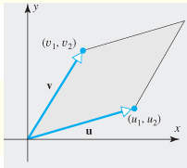
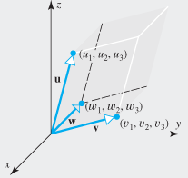
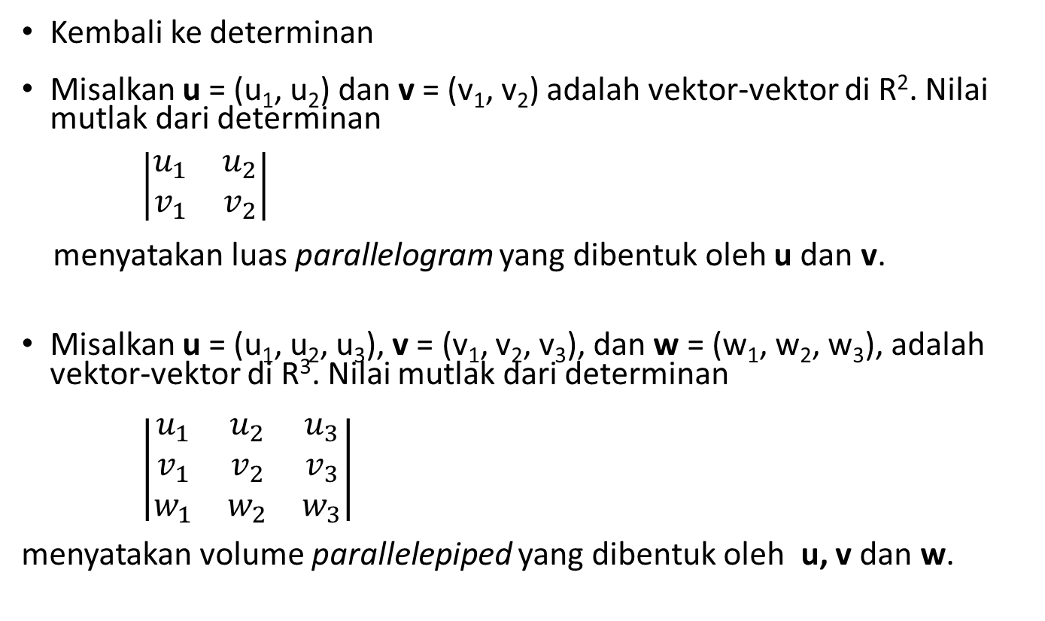
Tafsiran Geometri Determinan
Kembali ke determinan
Misalkan u = (u₁, u₂) dan v = (v₁, v₂) adalah vektor-vektor di R². Nilai mutlak dari determinan
$\left|\begin{matrix}u_{1} & u_{2} \\ v_{1} & v_{2}\end{matrix}\right|$
menyatakan luas parallelogram yang dibentuk oleh u dan v.
Misalkan u = (u₁, u₂, u₃), v = (v₁, v₂, v₃), dan w = (w₁, w₂, w₃), adalah vektor-vektor di R³. Nilai mutlak dari determinan
$\left|\begin{matrix}u_{1} & u_{2} & u_{3} \\ v_{1} & v_{2} & v_{3} \\ w_{1} & w_{2} & w_{3}\end{matrix}\right|$
menyatakan volume parallelepiped yang dibentuk oleh u, v dan w.

Slide 19
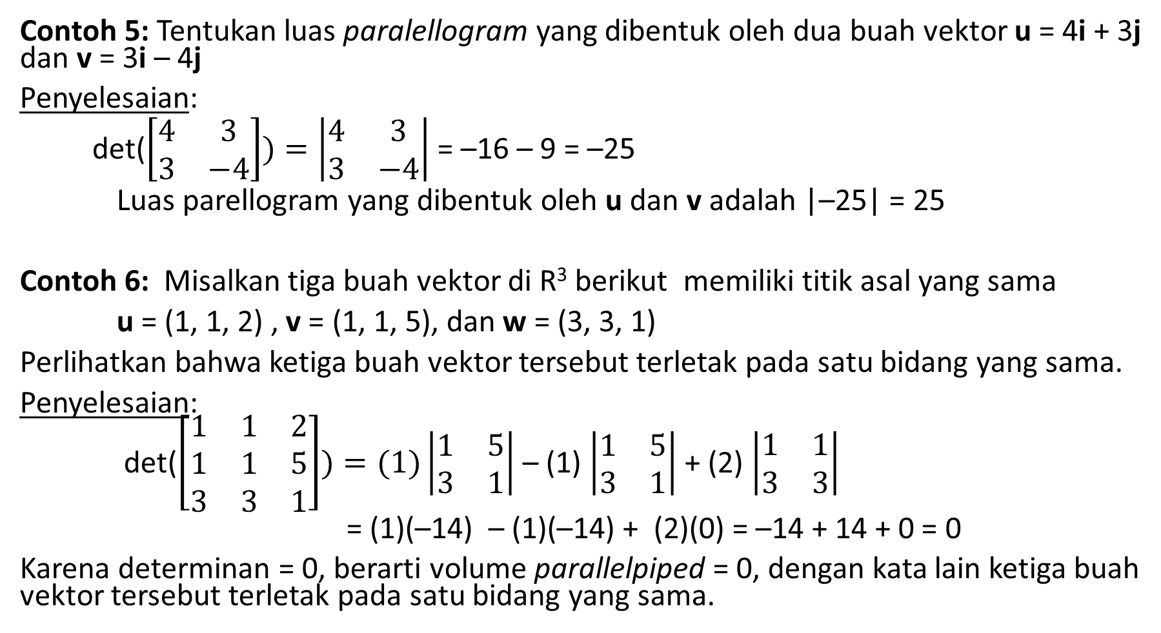
Contoh 5: Tentukan luas paralellogram yang dibentuk oleh dua buah vektor u = 4i + 3j dan v = 3i – 4j
Penyelesaian:
det($\left[\begin{matrix}4 & 3 \\ 3 & −4\end{matrix}\right])=\left|\begin{matrix}4 & 3 \\ 3 & −4\end{matrix}\right|$ = –16 – 9 = –25
Luas parellogram yang dibentuk oleh u dan v adalah |–25| = 25
Contoh 6: Misalkan tiga buah vektor di R³ berikut memiliki titik asal yang sama
u = (1, 1, 2) , v = (1, 1, 5), dan w = (3, 3, 1)
Perlihatkan bahwa ketiga buah vektor tersebut terletak pada satu bidang yang sama.
Penyelesaian:
det($\left[\begin{matrix}1 & 1 & 2 \\ 1 & 1 & 5 \\ 3 & 3 & 1\end{matrix}\right])=(1)\left|\begin{matrix}1 & 5 \\ 3 & 1\end{matrix}\right|$ – (1) $\left|\begin{matrix}1 & 5 \\ 3 & 1\end{matrix}\right|$ + (2) $\left|\begin{matrix}1 & 1 \\ 3 & 3\end{matrix}\right|$
= (1)(–14) – (1)(–14) + (2)(0) = –14 + 14 + 0 = 0
Karena determinan = 0, berarti volume parallelpiped = 0, dengan kata lain ketiga buah vektor tersebut terletak pada satu bidang yang sama.

Slide 20
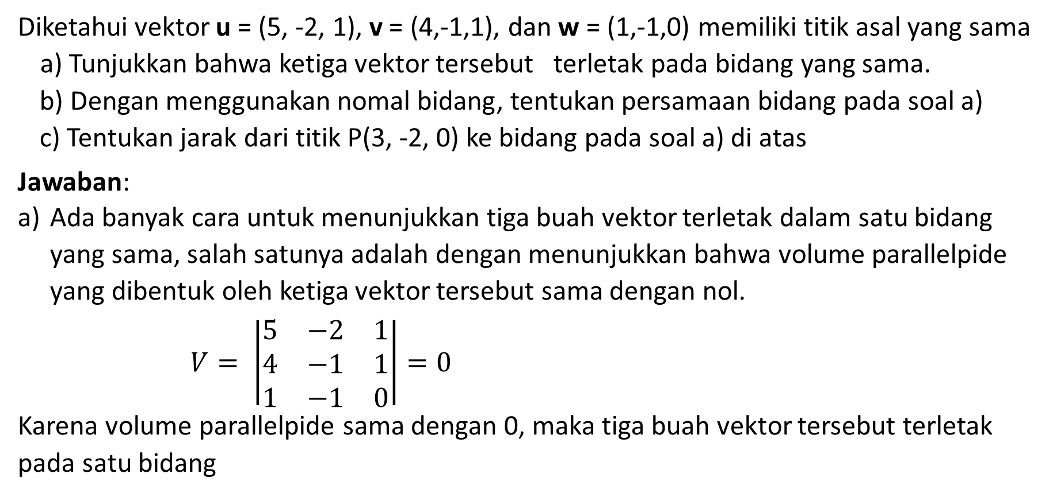
Latihan (Kuis 2022)
Diketahui vektor u = (5, -2, 1), v = (4,-1,1), dan w = (1,-1,0) memiliki titik asal yang sama
a) Tunjukkan bahwa ketiga vektor tersebut terletak pada bidang yang sama.
b) Dengan menggunakan nomal bidang, tentukan persamaan bidang pada soal a)
c) Tentukan jarak dari titik P(3, -2, 0) ke bidang pada soal a) di atas
Jawaban:
Ada banyak cara untuk menunjukkan tiga buah vektor terletak dalam satu bidang yang sama, salah satunya adalah dengan menunjukkan bahwa volume parallelpide yang dibentuk oleh ketiga vektor tersebut sama dengan nol.
$V= \left|\begin{matrix}5 & −2 & 1 \\ 4 & −1 & 1 \\ 1 & −1 & 0\end{matrix}\right|=0$
Karena volume parallelpide sama dengan 0, maka tiga buah vektor tersebut terletak pada satu bidang

Slide 21
b) Persamaan bidang:
Tentukan normal terlebih dahulu
n = u × v = (5, -2, 1) × (4,-1,1) = (-1, -1, 3)
Persamaan bidang dengan n = (a, b, c) = (-1, -1, 3) dan melalui (x0, y0, z0) = (5, -2, 1) sebagai acuan adalah:
a(x – x0) + b(y – y0) + c(z – z0) = 0
-(x – 5) – 1(y + 2) + 3(z – 1) = 0
-x + 5 – y – 2 + 3z - 3 = 0
x + y - 3z = 0
Jika menggunakan titik (4,-1,1) sebagai acuan, maka
a(x – x0) + b(y – y0) + c(z – z0) = 0
-(x – 4) – 1(y + 1) + 3(z – 1) = 0
-x + 4 – y – 1 + 3z - 3 = 0
x + y - 3z = 0

Slide 22
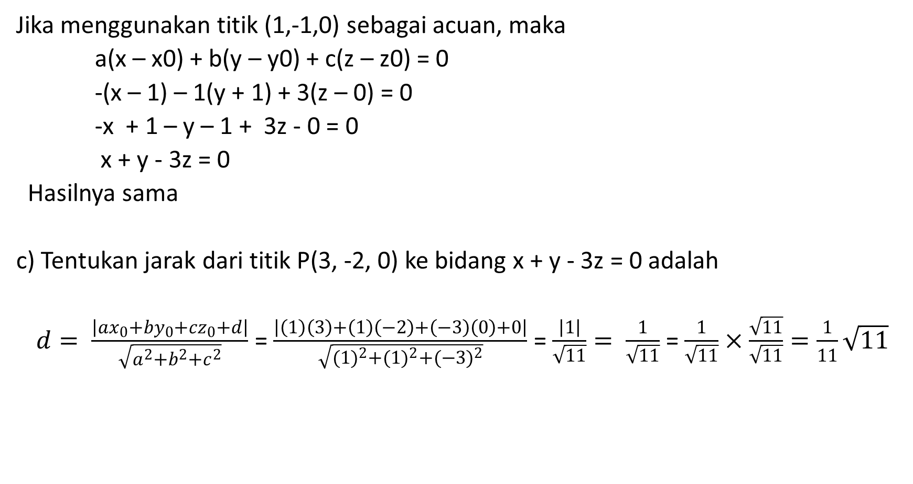
Jika menggunakan titik (1,-1,0) sebagai acuan, maka
a(x – x0) + b(y – y0) + c(z – z0) = 0
-(x – 1) – 1(y + 1) + 3(z – 0) = 0
-x + 1 – y – 1 + 3z - 0 = 0
x + y - 3z = 0
Hasilnya sama
c) Tentukan jarak dari titik P(3, -2, 0) ke bidang x + y - 3z = 0 adalah
$d= \frac{\left|ax_{0}+by_{0}+cz_{0}+d\right|}{\sqrt{a^{2}+b^{2}+c^{2}}}$ = $\frac{\left|\left(1\right)\left(3\right)+\left(1\right)\left(−2\right)+\left(−3\right)\left(0\right)+0\right|}{\sqrt{{(1)}^{2}+{(1)}^{2}+{(−3)}^{2}}}$ = $\frac{\left|1\right|}{\sqrt{11}}= \frac{1}{\sqrt{11}}$ = $\frac{1}{\sqrt{11}}×\frac{\sqrt{11}}{\sqrt{11}}=\frac{1}{11}\sqrt{11}$

Slide 23
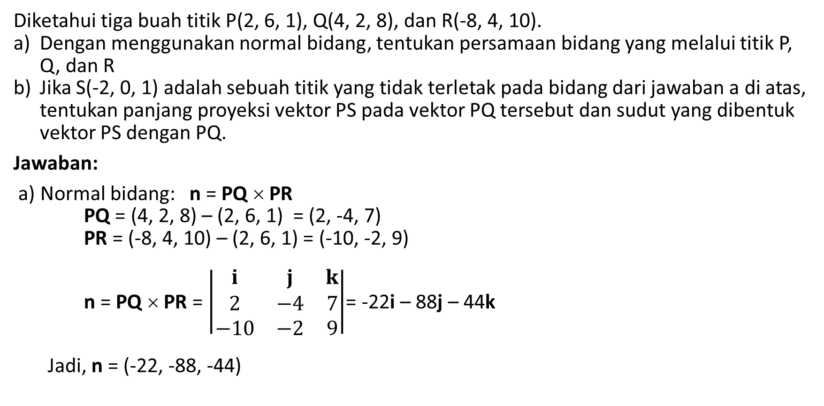
Latihan (Kuis 2021)
Diketahui tiga buah titik P(2, 6, 1), Q(4, 2, 8), dan R(-8, 4, 10).
Dengan menggunakan normal bidang, tentukan persamaan bidang yang melalui titik P, Q, dan R
Jika S(-2, 0, 1) adalah sebuah titik yang tidak terletak pada bidang dari jawaban a di atas, tentukan panjang proyeksi vektor PS pada vektor PQ tersebut dan sudut yang dibentuk vektor PS dengan PQ.
Jawaban:
a) Normal bidang: n = PQ × PR
PQ = (4, 2, 8) – (2, 6, 1) = (2, -4, 7)
PR = (-8, 4, 10) – (2, 6, 1) = (-10, -2, 9)
n = PQ × PR = $\left|\begin{matrix}i & j & k \\ 2 & −4 & 7 \\ −10 & −2 & 9\end{matrix}\right|$= -22i – 88j – 44k
Jadi, n = (-22, -88, -44)

Slide 24
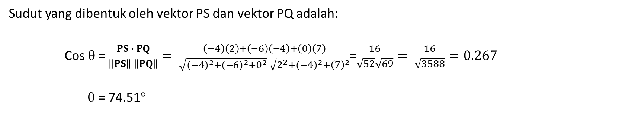
Persamaan bidang yang melalui titik P sebagai acuan adalah:
a(x – x0) + b(y – y0) + c(z – z0) = 0
-22(x – 2) – 88(y – 6) – 44(z – 1) = 0
-22x + 44 – 88y + 528 - 44z + 44 = 0
-22x – 88y – 44z + 616 = 0
x + 4y + 2z - 28 = 0
b) PS = (-2, 0, 1) – (2, 6, 1) = (-4, -6, 0)
Proyeksi vektor PS pada vektor PQ misalkan adalah x:
$$= \frac{PS ∙PQ}{{\left\|PQ\right\|}^{2}} PQ= \frac{\left(−4\right)\left(2\right)+\left(−6\right)\left(−4\right)+\left(0\right)\left(7\right)}{2^{2}+{\left(−4\right)}^{2}+{\left(7\right)}^{2}} \left(2, −4, 7\right) = \frac{16}{69}\left(2, −4,7\right)=\left(\frac{32}{69}, −\frac{64}{69},\frac{112}{69}\right)$$
Panjang x = $\left\|x\right\|= \sqrt{{(\frac{32}{69})}^{2}+{(−\frac{64}{69})}^{2}+{(\frac{112}{69})}^{2}}$ = $\frac{16}{69}\sqrt{6}9$
Sudut yang dibentuk oleh vektor PS dan vektor PQ adalah:
Cos θ = $\frac{PS ∙ PQ}{\left\|PS\right\| \left\|PQ\right\|}= \frac{\left(−4\right)\left(2\right)+\left(−6\right)\left(−4\right)+\left(0\right)\left(7\right)}{\sqrt{{(−4)}^{2}+{(−6)}^{2}+0^{2}} \sqrt{2^{2}+{(−4)}^{2}+{\left(7\right)}^{2}}}$=$\frac{16}{\sqrt{52}\sqrt{69}}= \frac{16}{\sqrt{3588}}=0.267$
θ = 74.51°

Slide 25
Latihan (Kuis 2022)
Diketahui empat buah titik A(0,1,0); B(2,1,2), C(3,2,1); D(3,1,2).
a) Hitunglah luas segitiga yang dibentuk oleh A,C, dan D
b) Jika tiga titik A,C,D merupakan alas dari paralelpiped A,B,C,D, hitunglah volumenya.
Jawaban: (halaman sebelah)

Slide 28
TAMAT

